Slide 1
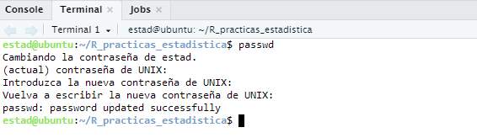
Poner la contraseña actual, es decir, estad
******
Poner la nueva contraseña que se desee
******
******
Repetir la nueva contraseña

Slide 2
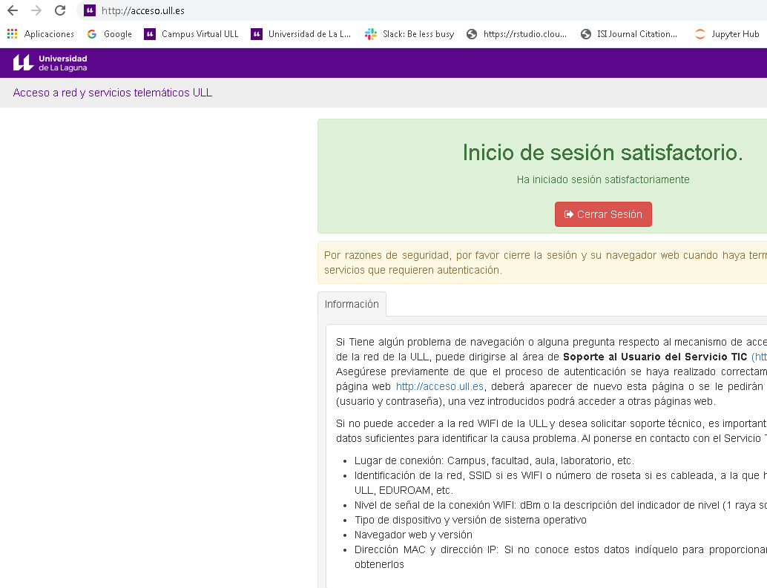
Abrir un navegador web.
Acceder al campus virtual de la asignatura o bien a la dirección http://acceso.ull.es y comprobar que estás autentificado. En caso contrario, autentificarse ya que, de lo contrario, no podrás hacer los siguientes pasos.

Slide 3
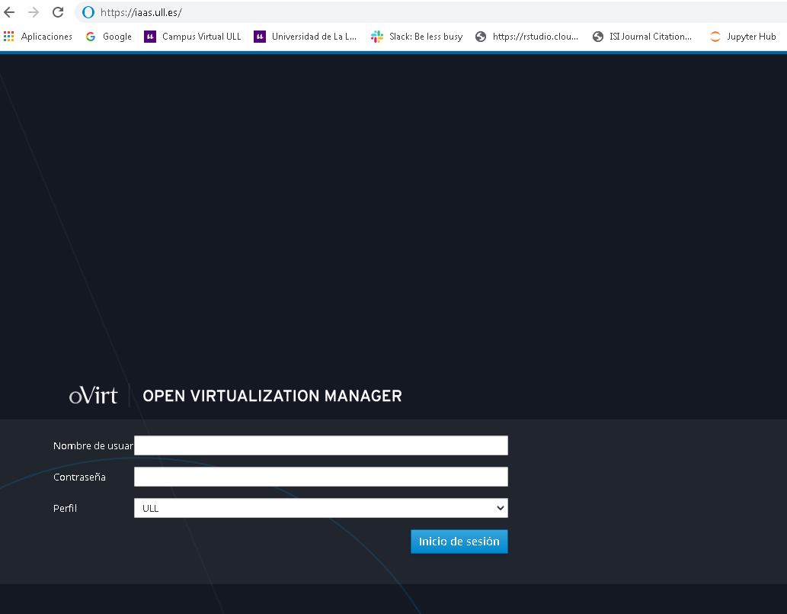
Acceder a http://iaas.ull.es y autentificarse también en esta pantalla.
aluXXXXXXXX
***********

Slide 4
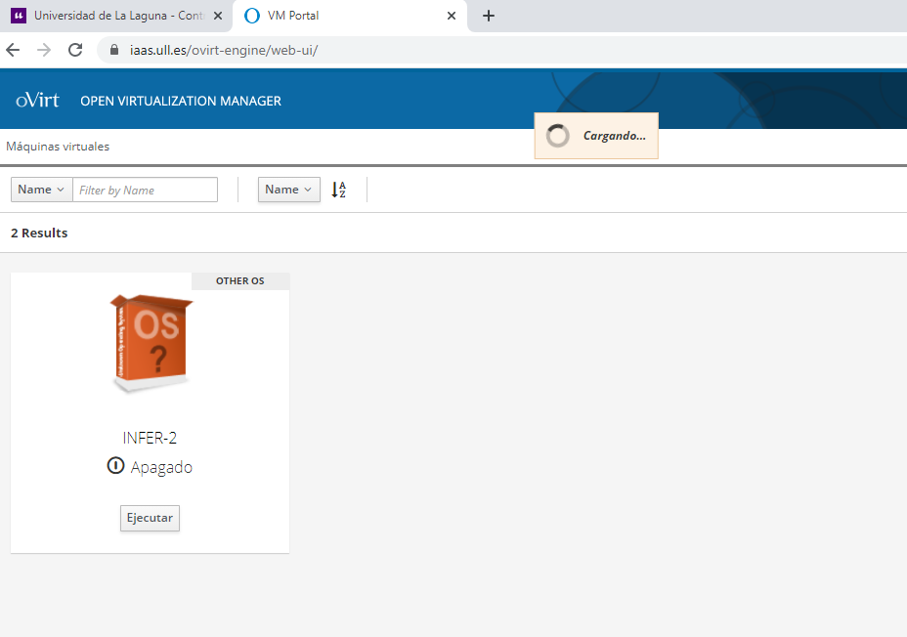
Hacer click en “Ejecutar” y
la máquina virtual comenzará a cargar
PACIENCIA tarda un rato

Slide 5
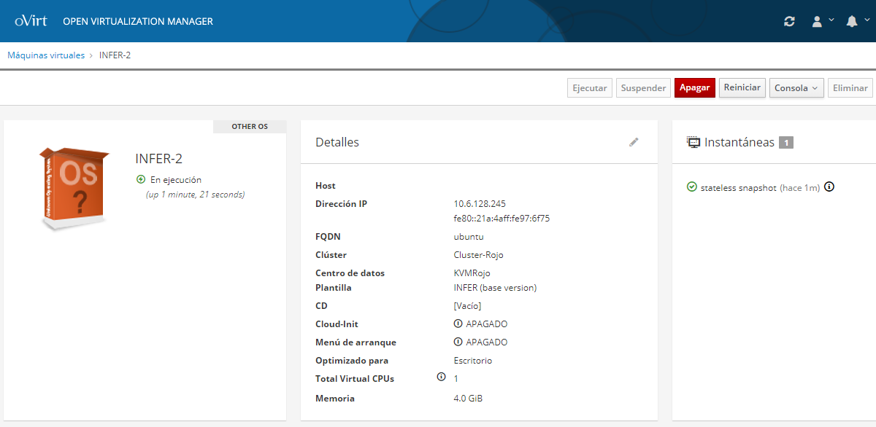
10.6.128.255
Esta es la dirección IP de la máquina.
A cada alumno le sale su propia IP (la que sale en este gráfico es ficticia) así que hay que anotarla para recordarla y volver a entrar más adelante.

Slide 6
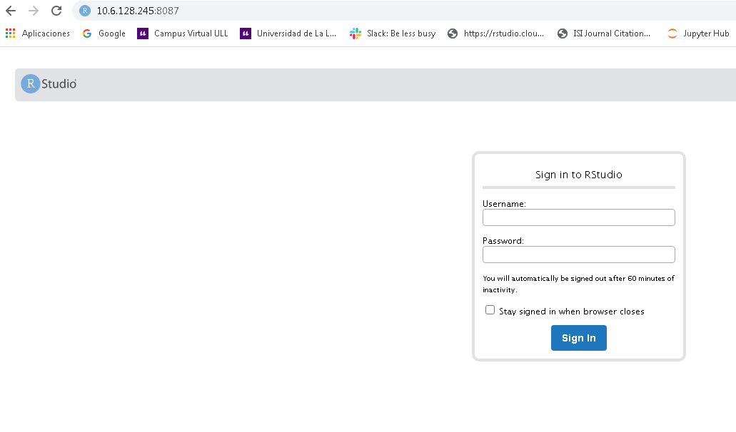
10.6.128.255:8087
Introducir en la barra de direcciones del navegador la dirección IP que cada uno obtiene del paso anterior seguida de :8087 (puedes añadirla a Mis Favoritos)
infer
infer
Para acceder a la aplicación Rstudio se utiliza el
username: infer
password: infer
Este password se puede cambiar siguiendo las instrucciones que aparecen en la web

Slide 7
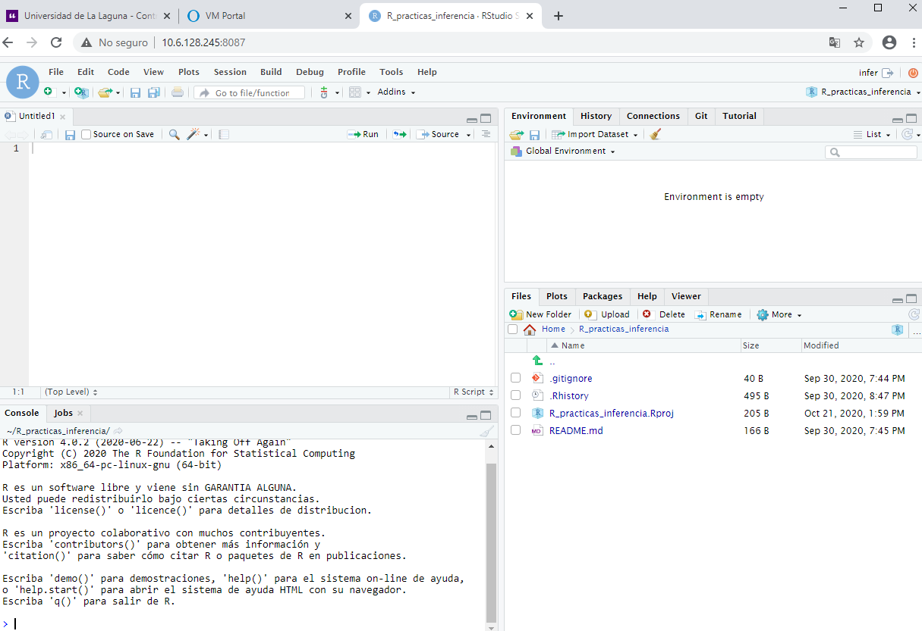
10.6.128.255:8087
Este es el entorno de Rstudio en la nube que podrás utilizar durante el curso en esta asignatura.
Cuando acabes la práctica puedes cerrar las pestañas del navegador.

